Slide 1
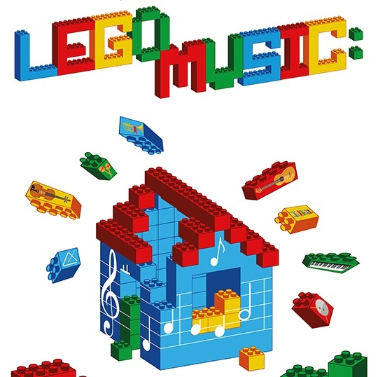
Примеры игр на слушании музыки с помощью конструктора лего

Slide 2
Домик для песенки
МАЖОР-МИНОР
Слушаем пьеску
Определяем лад
Строим домик для песенки
Можно привлечь одного ребенка, можно разделить детей по микрогруппам. По окончании постройки проговариваем, почему дом именно такой расцветки.

Slide 3
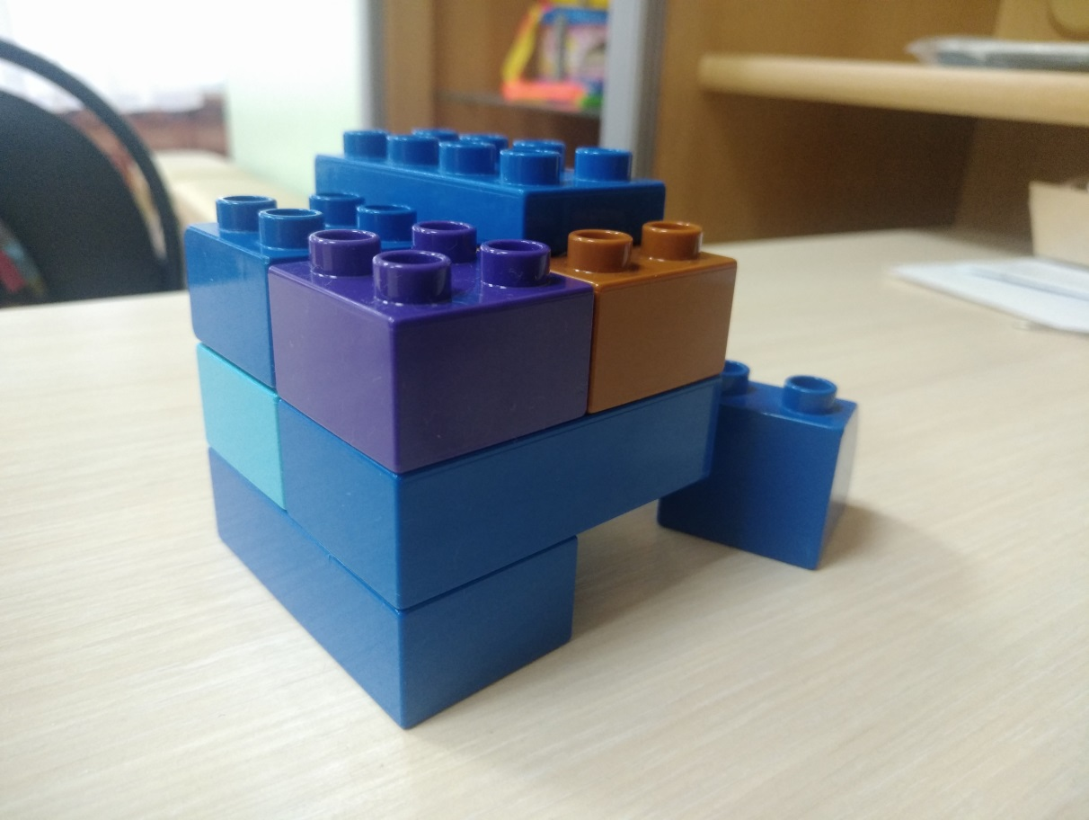
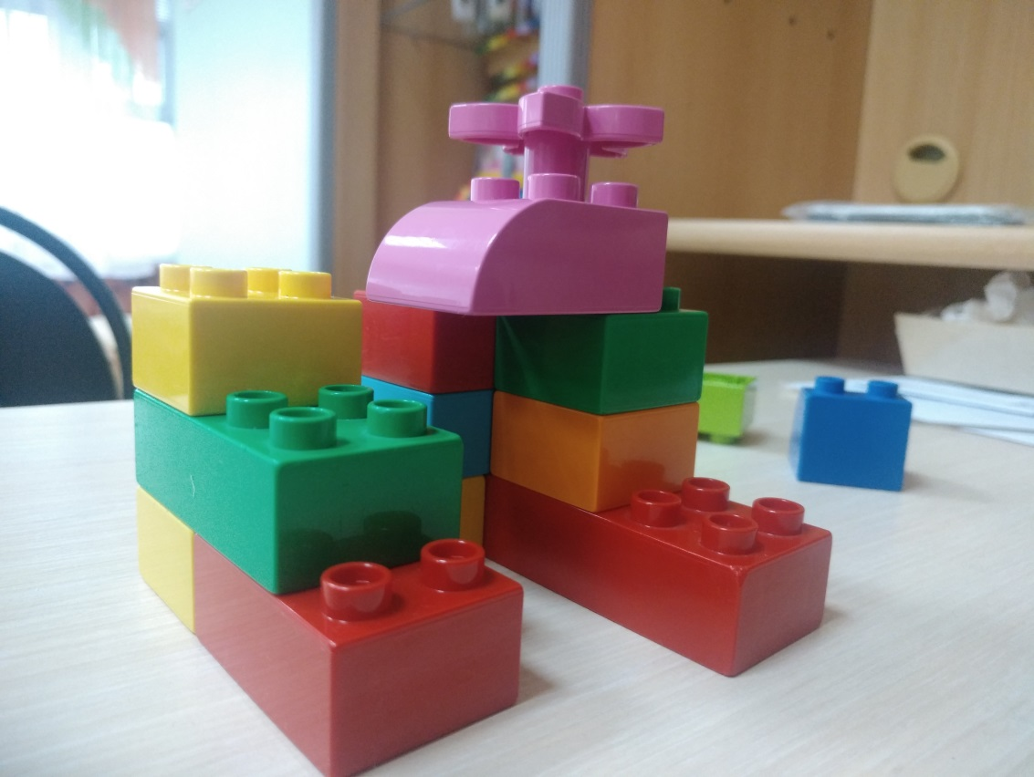

Slide 4
Посели песенку в домик
Мажор-минор
Делим детей на микрогруппы, каждая из них строит дом для мажорной или минорной пьески.
Звучат музыкальные фрагметы, дети определяют лад и определяют, в какой домик лучше заселить пьеску.
Можно перебегать от домика к домику
Можно поднимать руки той микрогруппе, у которой домик подходящий и т.д.

Slide 5
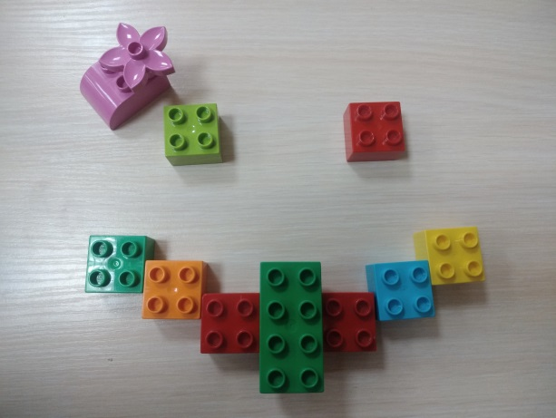
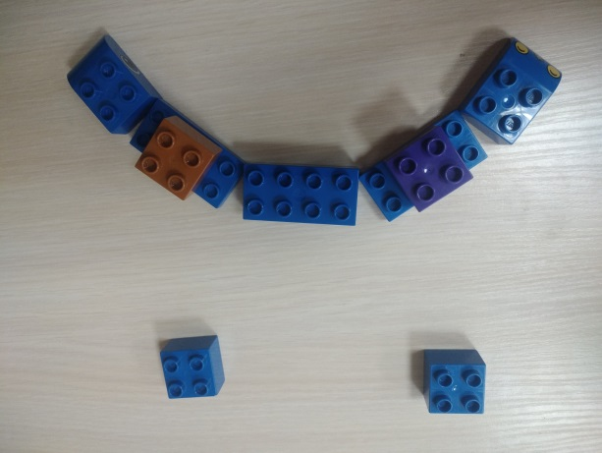
«Лего – настроение»
Мажор - минор
Дети делятся на группы, Звучит музыкальная подборка. Если произведение мажорное – дети выкладывают веселую улыбочку, если минорное – грустную.

Slide 6
«Повторялки»
Музыкальная форма
При первом прослушивании дети совместно строят домики в соответствии с количеством частей или куплетов/припевов или рефренов/эпизодов.
При повторном прослушивании переходят от домика к домику, и, если возвращаются к повторившейся части - достраивают на доме еще один этаж

Slide 7
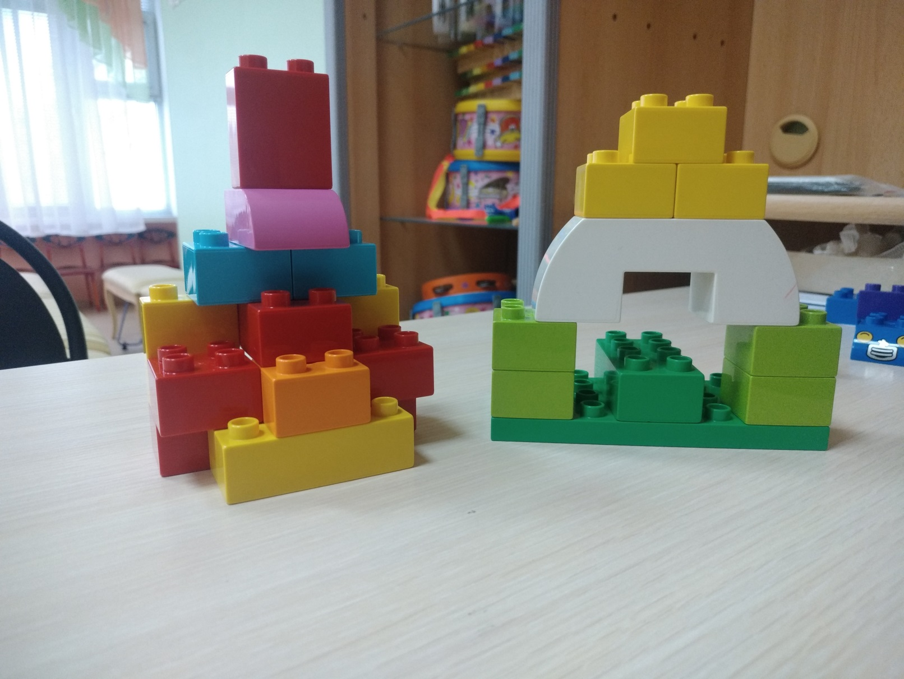

Slide 8
«Молчаливые загадки»
Комплексная игра
Дети делятся на две группы. Одна группа строит дом. Вторая внимательно его осматривает и называет как можно больше музыкальных характеристик, спрятанных в этом домике. По названным характеристикам педагог может быстро подобрать произведение и включить его для проверки

Slide 9
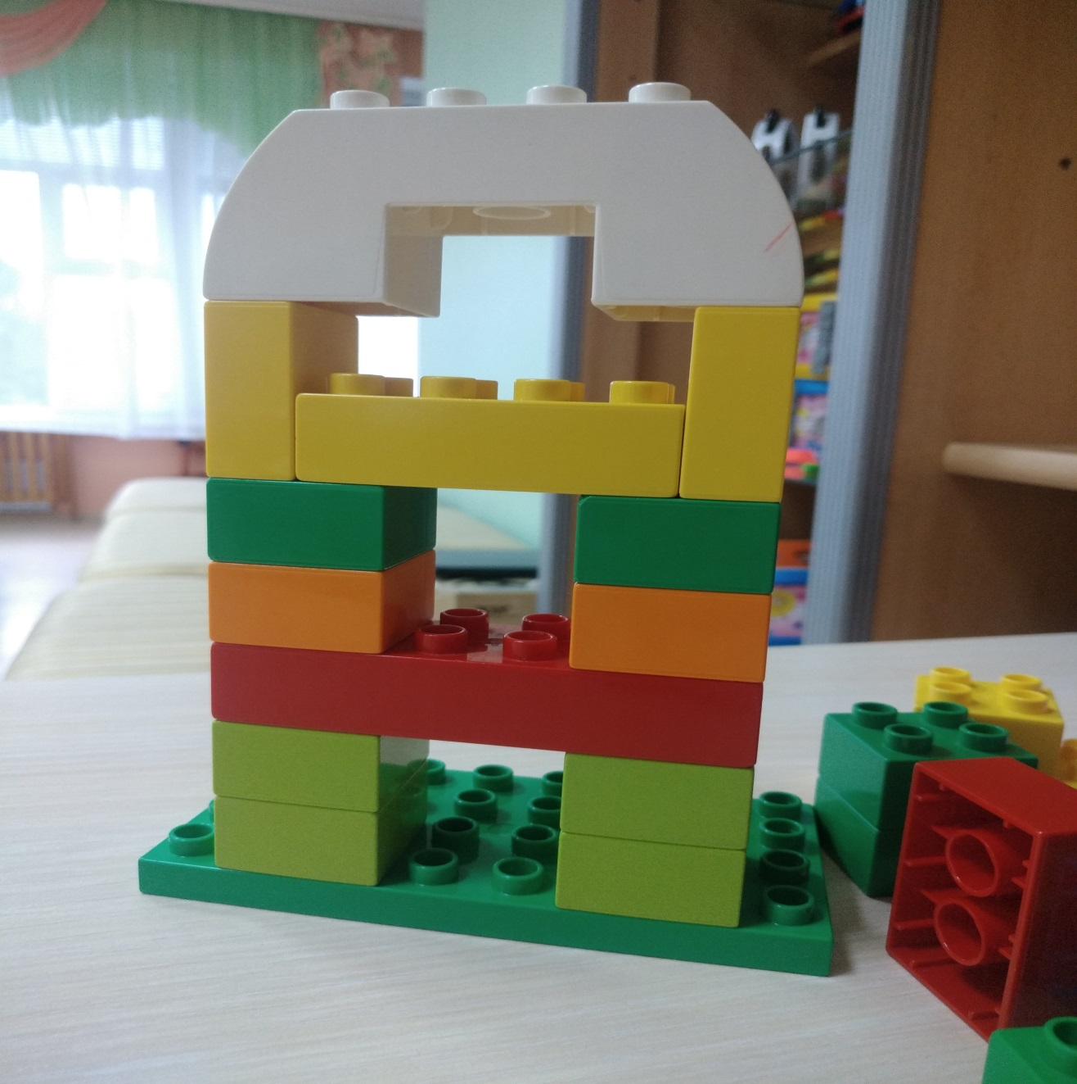

Slide 10
«Многоэтажки»
Музыкальная форма
В зависимости от формы звучащего произведения дети строят одноэтажное или многоэтажное здание (в соответствии количеству частей)

Slide 11
Где мы оказались?
Жанры
Если звучит марш – строим площадь, танк и т.д.
Если звучит песня – строим концертный зал со сценой, микрофон и т.д.
Если звучит танцевальная музыка – строим театр,

Slide 12
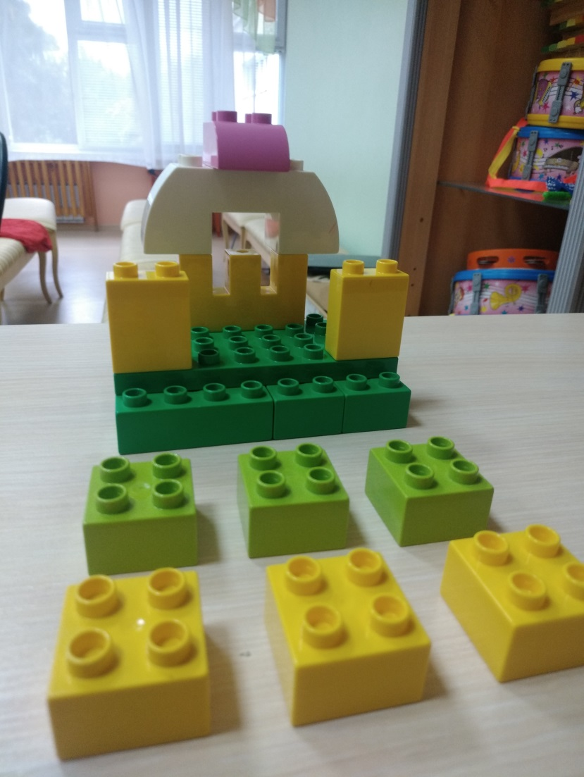
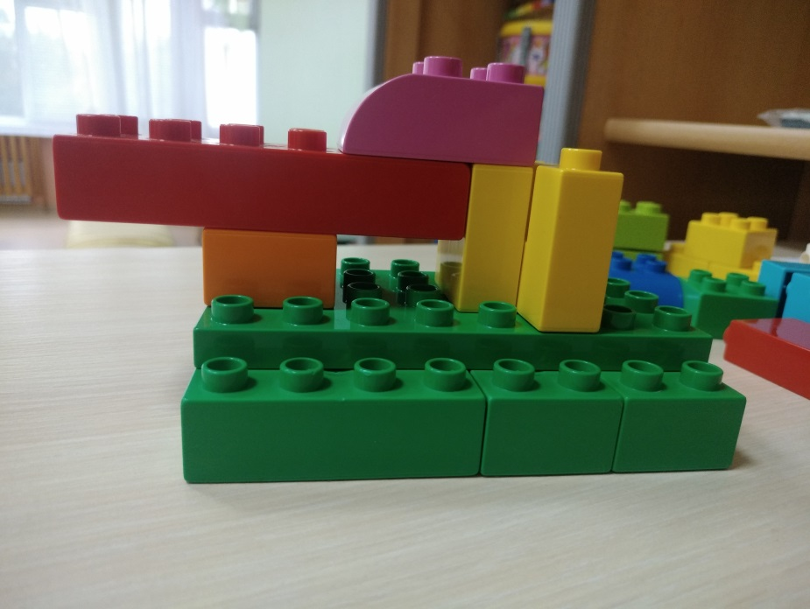

Slide 13
Гость
Штрихи
Представляем, что нам нужно построить большую стену, чтоб защититься от незваных гостей. Используем Штрихи звучащего произведения, чтоб создать стену. Легато – низкая волнообразная стена, Стаккато – высокие шпили и т.д.
Для логического завершения этой игры нужно включить следующее произведение с названием или картинкой «гостя», который хочет перелезть через стену. (Полет шмеля, Баба Яга)

Slide 14
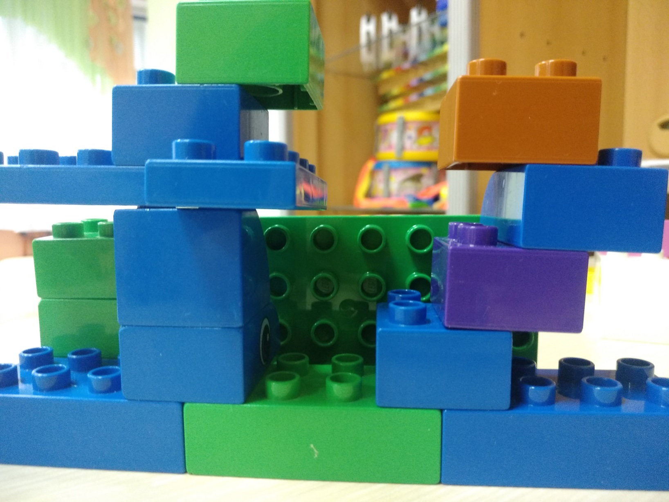

Slide 15
Завод
Размер
Дети строят завод, количество станков в котором соответствует размеру
Для сильной доли используется большой станок.
Во время слушания дети извлекают звук из станка нужной доли. (По группам. Можно одну группу на каждый станок, можно внутри каждой группы построить целый завод.

Slide 16
Музыкальный путь
Мелодия
С помощью лего выкладываем дорожки, символизирующие характер музыки.
Эту игру можно провести в формате «угадай характер мелодии по дорожке»
При повторном воспроизведении один ребенок может пройти по дорожке.

